Slide 2

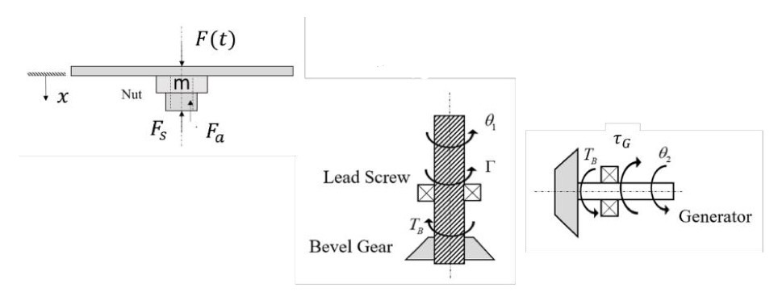
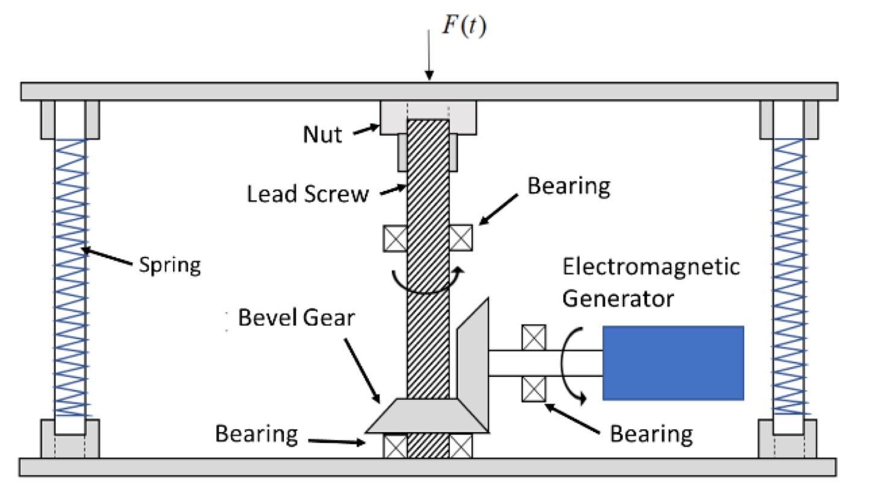

หลักการและทฤษฎีที่เกี่ยวข้อง
หลักการทำงานของแผ่นพื้นเก็บพลังงาน
แผนภาพของวัตถุของตัวหนอน (lead screw)
สมการต่างๆ ได้มาจาก การเลื่อนที่ของแป้นเกลียว(nut) การเคลื่อนที่เชิงหมุนของเกลียวนำ และโรเตอร์ของเครื่องกำเนิดไฟฟ้า ตามลำดับ ได้แก่
$$m\ddot{x}=F\left(t\right)− F_{a}− F_{s}$$
$$J_{1}\ddot{θ_{1}}=\frac{2πJ_{1}}{l}\ddot{x}=T_{a}− T_{B}$$
$$J_{G}\ddot{θ_{2}}=\frac{2πJ_{G}}{l}\ddot{x}=T_{B}− T_{G}$$
กลไกเลียวนำ(lead screw) ภายใต้แผ่นเก็บพลังงาน

Slide 3
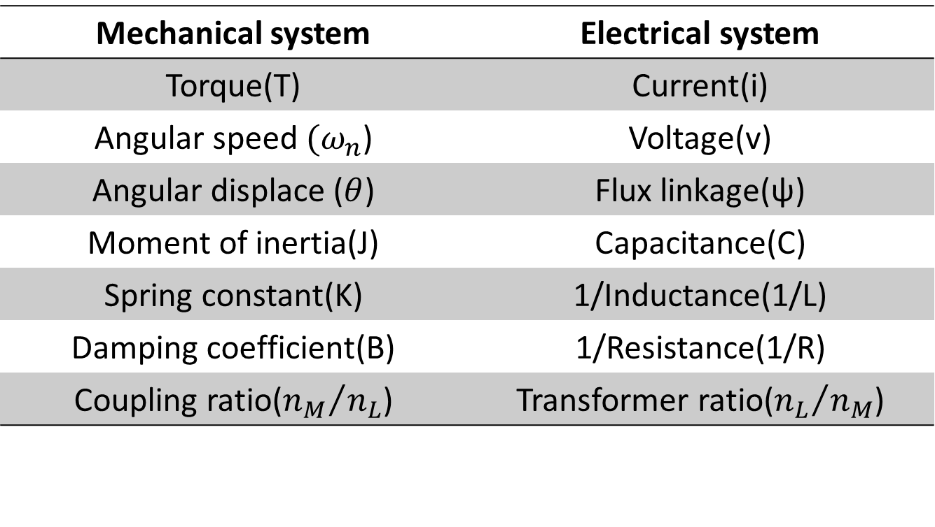
หลักการและทฤษฎีที่เกี่ยวข้อง
Electrical Analogy
ปัญหาทางกลบางอย่างสามารถแก้ไขได้ง่ายขึ้นผ่านการเปรียบเทียบทางไฟฟ้า โดยความสัมพันธ์ของปริมาณทางกลและทางไฟฟ้า
Mechanical system | Electrical system
Torque(T) | Current(i)
Angular speed${ (ω}_{n}$) | Voltage(v)
Angular displace ($θ$) | Flux linkage(ѱ)
Moment of inertia(J) | Capacitance(C)
Spring constant(K) | 1/Inductance(1/L)
Damping coefficient(B) | 1/Resistance(1/R)
Coupling ratio(${n_{M}}/{n_{L}}$) | Transformer ratio(${n_{L}}/{n_{M}}$)

Slide 4
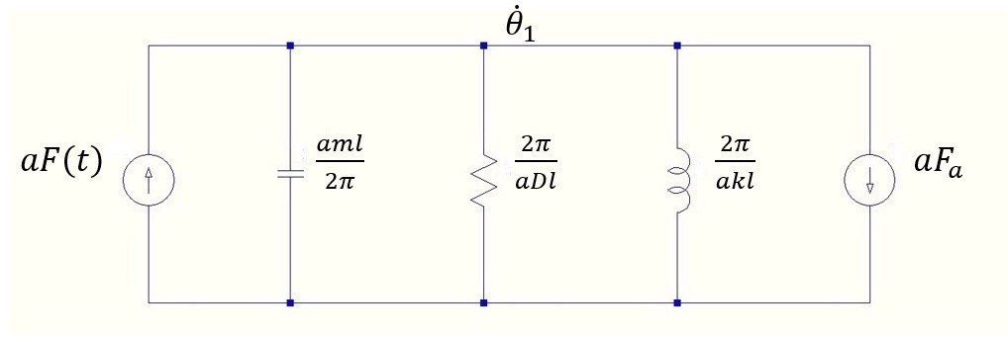
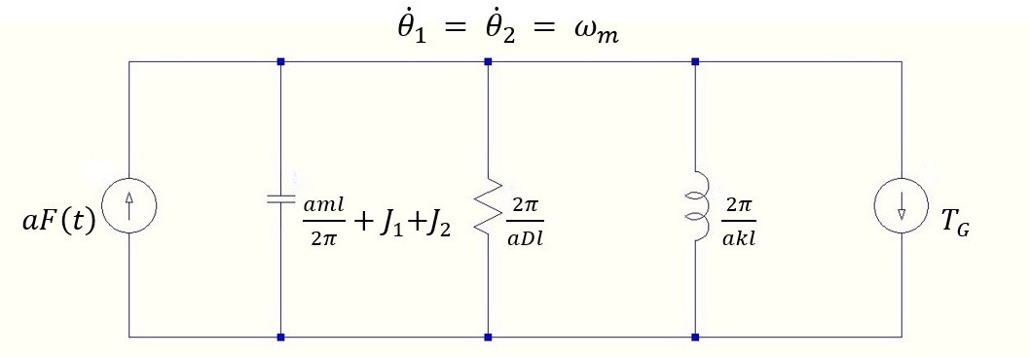
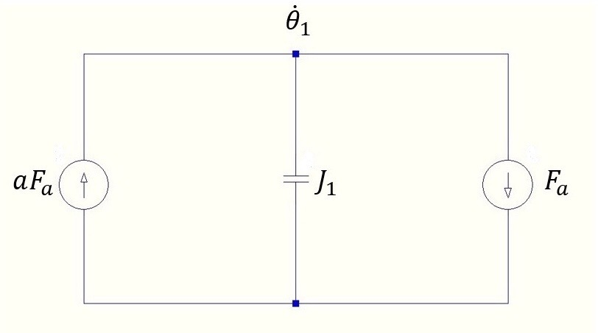
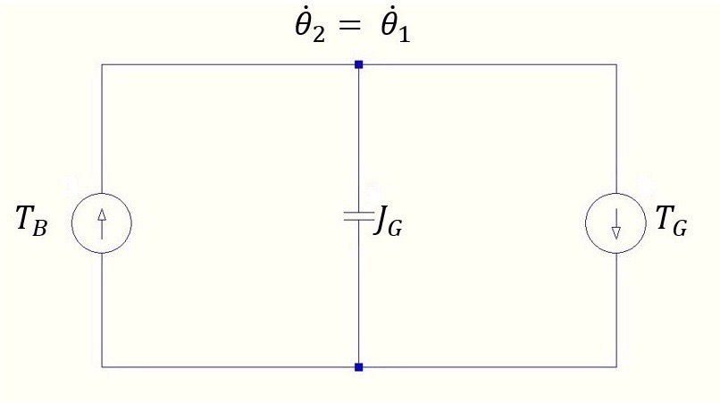

หลักการและทฤษฎีที่เกี่ยวข้อง
พิจารณาจากแนวการเคลื่อนที่เชิงเส้นไปยังการเคลื่อนที่เชิงหมุน จาก $x=\frac{lθ_{1}}{2π}$ = $\frac{lθ_{2}}{2π}$
$$\frac{aml}{2π}{\ddot{θ}}_{1}+ \frac{aDl}{2π}{\dot{θ}}_{1}+\frac{aDl}{2π}θ_{1} +aF_{a}=aF\left(t\right)$$
$$J_{1}{\ddot{θ}}_{1}+T_{B}=aF_{a}$$
$J_{G}{\ddot{θ}}_{2}+T_{G}=T_{B}$
ใช้ความสัมพันธ์ของปริมาณทางกลและไฟฟ้าจาก electrical analogy
วงจรสมมูลทางไฟฟ้าของระบบทางกลของแผ่นพื้นเก็บพลังงาน

Slide 5
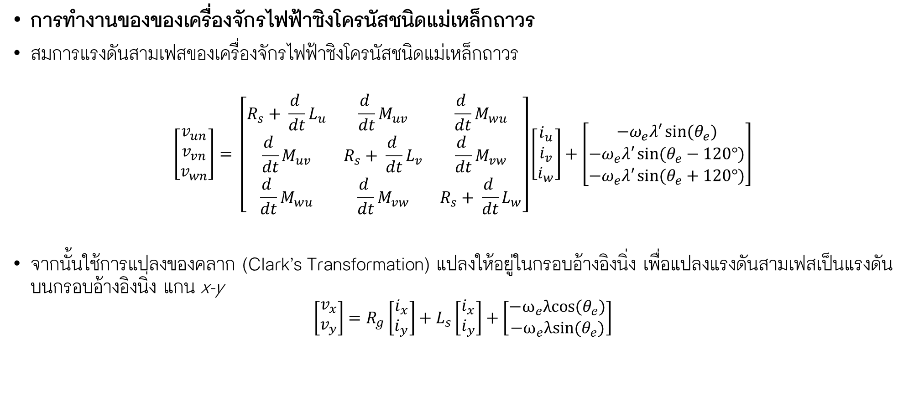
หลักการและทฤษฎีที่เกี่ยวข้อง
การทำงานของของเครื่องจักรไฟฟ้าซิงโครนัสชนิดแม่เหล็กถาวร
สมการแรงดันสามเฟสของเครื่องจักรไฟฟ้าซิงโครนัสชนิดแม่เหล็กถาวร
$$\left[\begin{matrix}v_{un} \\ v_{vn} \\ v_{wn}\end{matrix}\right]= \left[\begin{matrix}R_{s}+ \frac{d }{dt}L_{u} & \frac{d }{dt}M_{uv} & \frac{d }{dt}M_{wu} \\ \frac{d }{dt}M_{uv} & R_{s}+ \frac{d }{dt}L_{v} & \frac{d }{dt}M_{vw} \\ \frac{d }{dt}M_{wu} & \frac{d }{dt}M_{vw} & R_{s}+ \frac{d }{dt}L_{w}\end{matrix}\right]\left[\begin{matrix}i_{u} \\ i_{v} \\ i_{w}\end{matrix}\right]+\left[\begin{matrix}−ω_{e}λ′\sin{(θ_{e})} \\ −ω_{e}λ′\sin{(θ_{e}−120°)} \\ −ω_{e}λ′\sin{(θ_{e}+120°)}\end{matrix}\right]$$
จากนั้นใช้การแปลงของคลาก (Clark’s Transformation) แปลงให้อยู่ในกรอบอ้างอิงนิ่ง เพื่อแปลงแรงดันสามเฟสเป็นแรงดันบนกรอบอ้างอิงนิ่ง แกน x-y
$$\left[\begin{matrix}v_{x} \\ v_{y}\end{matrix}\right]=R_{g}\left[\begin{matrix}i_{x} \\ i_{y}\end{matrix}\right]+L_{s}\left[\begin{matrix}i_{x} \\ i_{y}\end{matrix}\right]+\left[\begin{matrix}{−ω}_{e}λcos⁡(θ_{e}) \\ −ω_{e}λsin⁡(θ_{e})\end{matrix}\right]$$

Slide 6
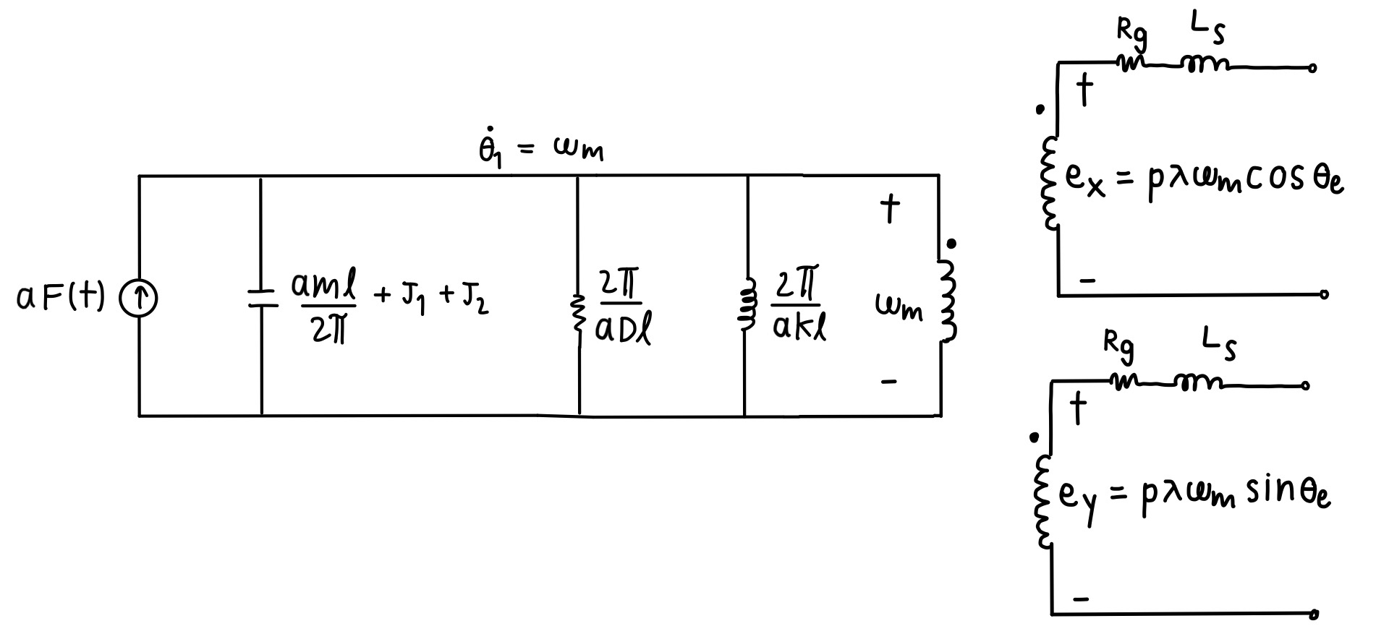
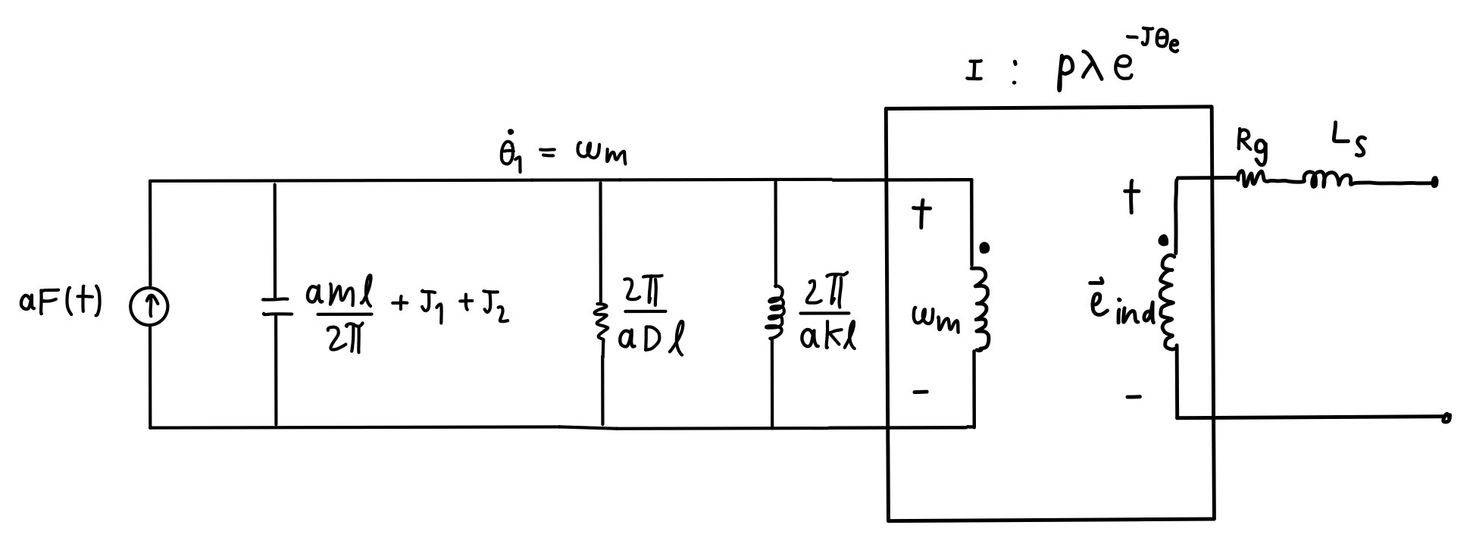
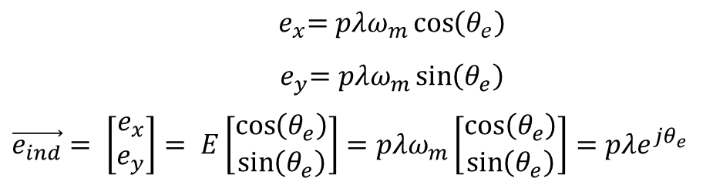
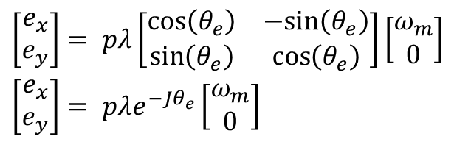
หลักการและทฤษฎีที่เกี่ยวข้อง
แรงเคลื่อนเหนี่ยวนำภายในของเครื่องจักรไฟฟ้าซิงโครนัสชนิดแม่เหล็กถาวร
เขียนความสัมพันธ์อยู่ในรูปสเปซเวกเตอร์ของระบบทางกลของแผ่นพื้นเก็บพลังงาน และ เครื่องจักรไฟฟ้าซิงโครนัสชนิดแม่เหล็กถาวร
$${ e}_{x}=pλω_{m}\cos\left(θ_{e}\right)$$
$${ e}_{y}=pλω_{m}\sin\left(θ_{e}\right)$$
$$\vec{e_{ind}}= \left[\begin{matrix}e_{x} \\ e_{y}\end{matrix}\right]= E\left[\begin{matrix}\cos\left(θ_{e}\right) \\ \sin\left(θ_{e}\right)\end{matrix}\right]=pλω_{m}\left[\begin{matrix}\cos\left(θ_{e}\right) \\ \sin\left(θ_{e}\right)\end{matrix}\right]=pλe^{jθ_{e}}$$
$$\left[\begin{matrix}e_{x} \\ e_{y}\end{matrix}\right]= pλ\left[\begin{matrix}\cos\left(θ_{e}\right) & −sin\left(θ_{e}\right) \\ \sin\left(θ_{e}\right) & \cos\left(θ_{e}\right)\end{matrix}\right]\left[\begin{matrix}ω_{m} \\ 0\end{matrix}\right]$$
$$\left[\begin{matrix}e_{x} \\ e_{y}\end{matrix}\right]= pλe^{−Jθ_{e}}\left[\begin{matrix}ω_{m} \\ 0\end{matrix}\right]$$

Slide 7
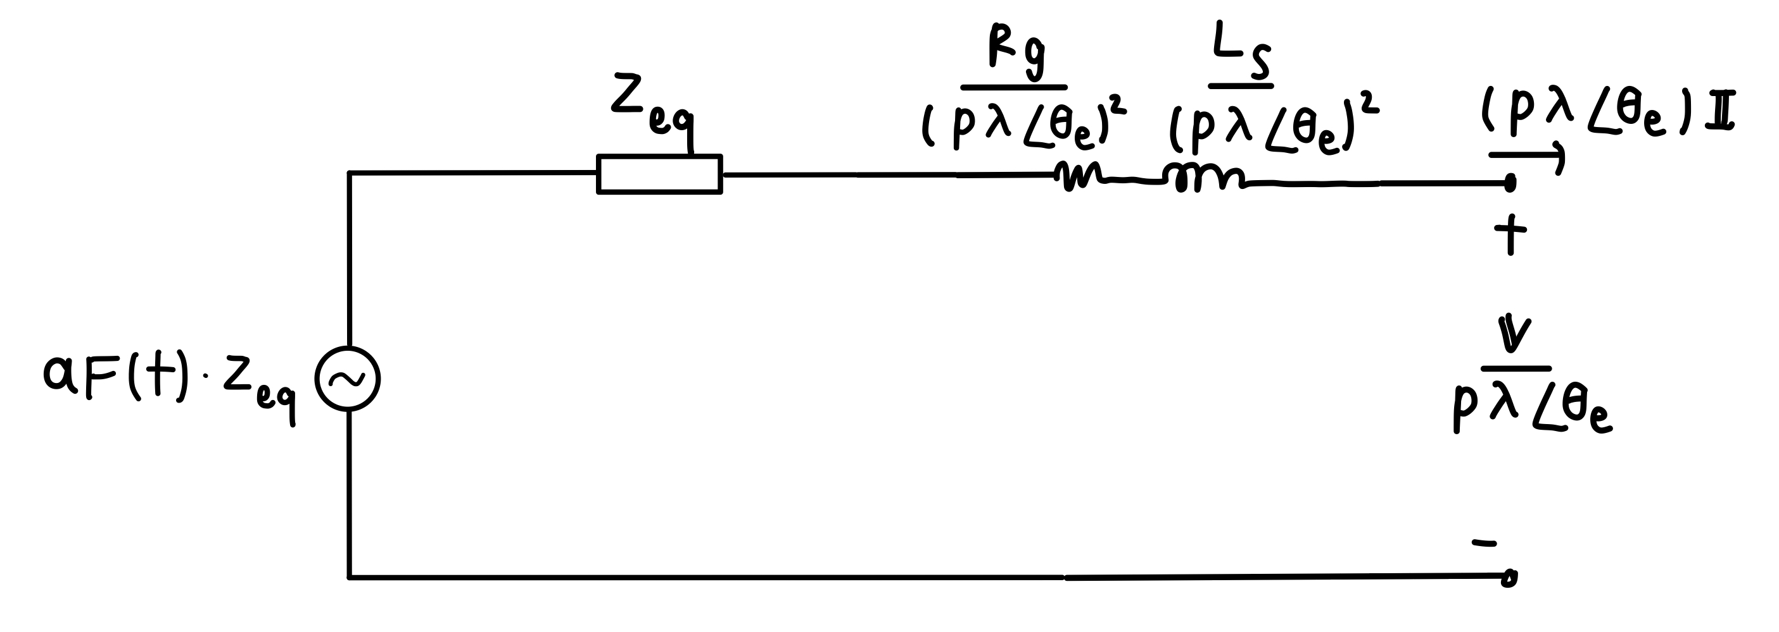
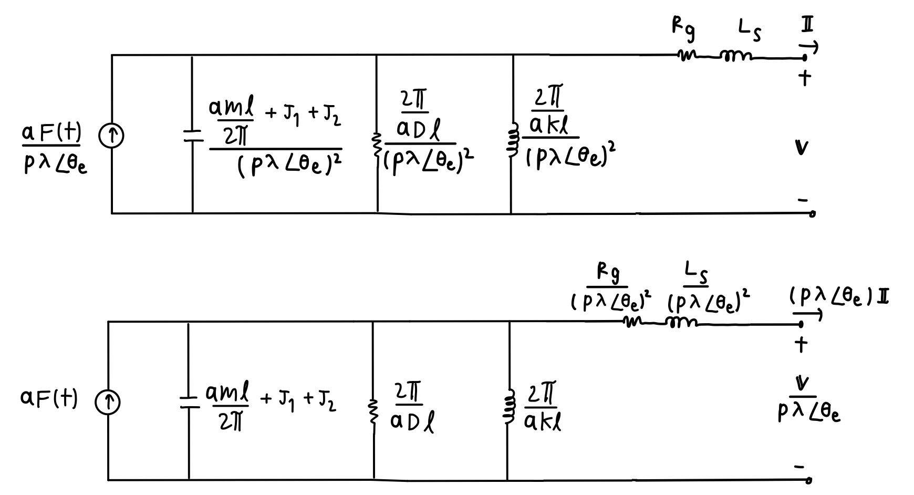
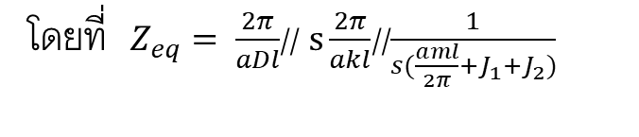
หลักการและทฤษฎีที่เกี่ยวข้อง
แปลงวงจรสมมูลโดยใช้ทฤษฎีเทเวนิน จะได้
ทำการแปลงเป็นวงจรสมมูล โดยอ้างอิงฝั่งทุติยภูมิ(บน)และอ้างอิงฝั่งปฐมภูมิ(ล่าง)
โดยที่ $Z_{eq}= \frac{2π}{aDl}$// $s\frac{2π}{akl}$//$\frac{1}{s(\frac{aml}{2π}+J_{1}+J_{2})}$

Slide 8
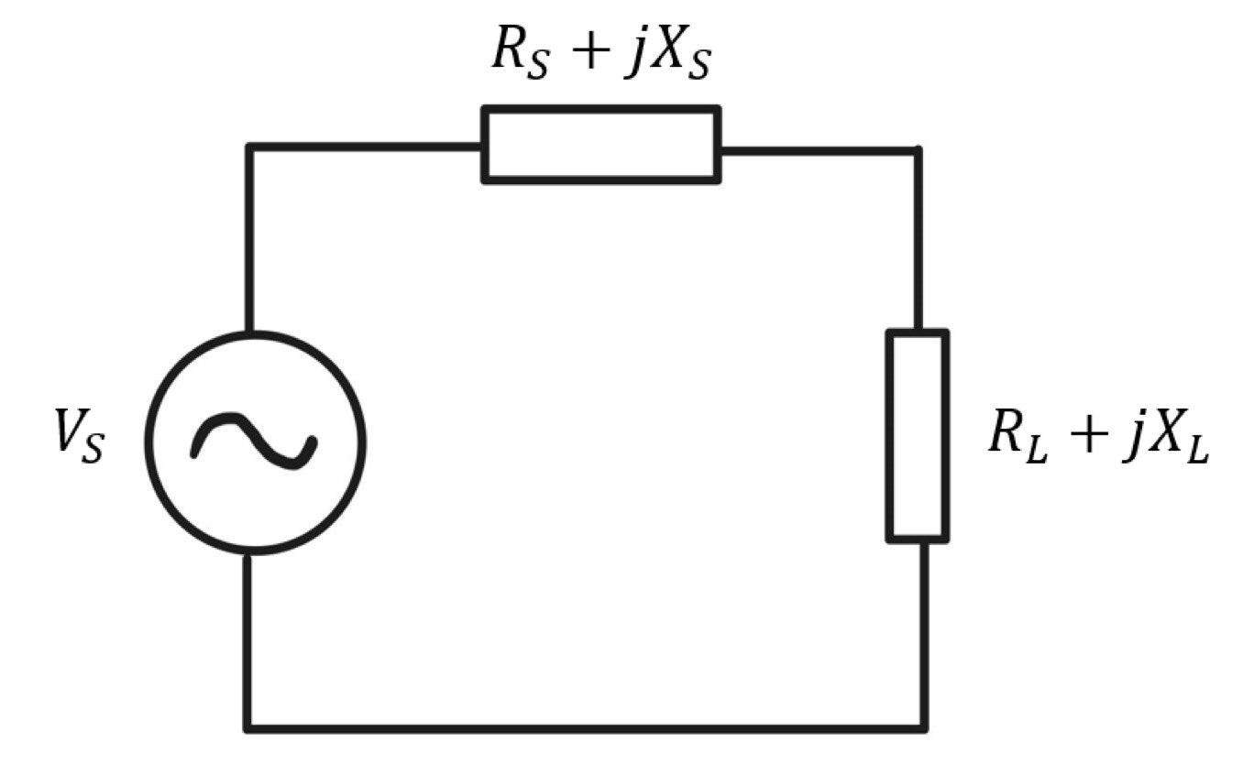


หลักการและทฤษฎีที่เกี่ยวข้อง
หลักการเบื้องต้นเกี่ยวกับขั้นตอนวิธีการติดตามจุดทำงานสูงสุด สำหรับวงจรการกักเก็บ (Maximum Power Point Tracking)
วงสมมูลของวงจรการเก็บพลังงาน
พิจารณาหลักการแมทชิงอิมพีแดนซ์โดยพิจารณาในสภาวะคงตัว(steady state)
$S= \frac{{|V_{s}|}^{2}}{Z^{∗}}= \frac{{|V_{s}|}^{2}}{\left(R_{g}+R_{L}\right)−j(X_{g}+X_{L})}$
$$P_{out}=Re(S)= \frac{{|V_{s}|}^{2}R_{L}}{{\left(R_{g}+R_{L}\right)}^{2}+{(X_{g}+X_{L})}^{2}}$$
จากสมการ $P_{out}$จะมีค่าสูงสุดเมื่อพจน์ตัวหารมีค่าต่ำที่สุด จึงได้ว่า $R_{L}=R_{g}$และ ${jωX}_{L}$ = - ${jωX}_{g}$
หรือพิจารณาในรูปแรงดันได้ว่าแรงดันตกคร่อมโหลดจะต้องมีค่าเท่ากับสังยุคของแรงดันตกคร่อมอิมพีแดนซ์วงจรสมมูลขาออก
$$v_{load}= R_{s}i − X_{s}\frac{d}{dt}i$$

Slide 9

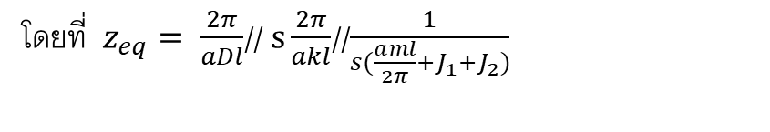
ผลลัพธ์จากการดำเนินการเบื้องต้น
วงจรสมมูลทางไฟฟ้าที่รวมระบบทางกลของแผ่นพื้นเก็บพลังงานและเครื่องจักรไฟฟ้าซิงโครนัสชนิดแม่เหล็กถาวร
ขยายแนวคิดทฤษฎีการถ่ายโอนกำลังสูงสุด สู่การติดตามจุดทำงานสูงสุด โดยพิจารณากับสัญญาณกระแส ณ ขณะใดๆ เปลี่ยนแปลงตามเวลา จะได้ว่าโหลดที่นำมาต่อที่ด้านขาออก คือ
$$z_{load}=conj(z_{eq}{\left(pλ∠θ_{e}\right)}^{2}+ R_{s}+{sL}_{s})$$
หรือแรงดันขาออกของเครื่องจักรไฟฟ้าซิงโครนัส คือ
$$v_{out}=conj(z_{eq}I{\left(pλ∠θ_{e}\right)}^{2}+ R_{s}I+L_{s}sI)$$
โดยที่ $z_{eq}= \frac{2π}{aDl}$// $s\frac{2π}{akl}$//$\frac{1}{s(\frac{aml}{2π}+J_{1}+J_{2})}$

Slide 10
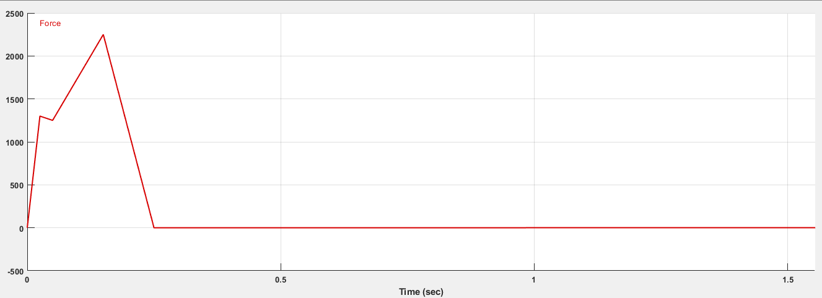
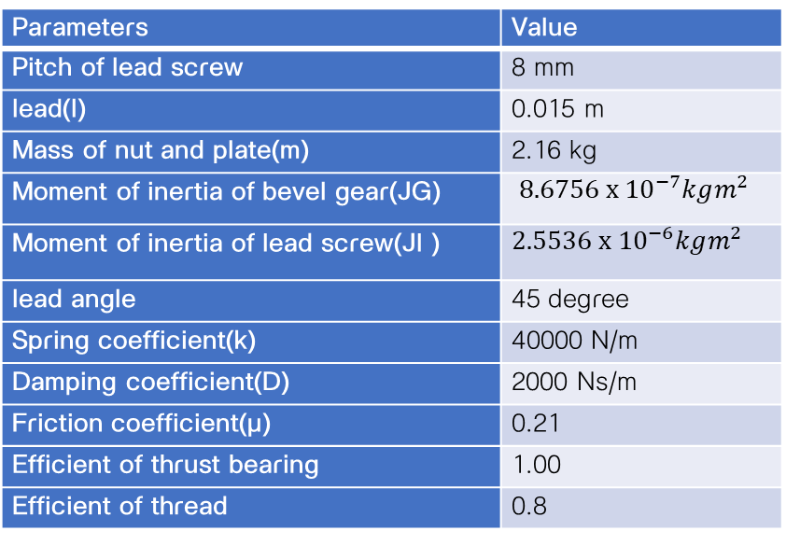
ผลลัพธ์จากการดำเนินการเบื้องต้น
ผลการจำลองของแบบจำลองทางไฟฟ้าที่รวมระบบทางกลของแผ่นพื้นเก็บพลังงานและเครื่องจักรไฟฟ้าซิงโครนัสชนิดแม่เหล็กไฟฟ้า บนโปรแกรม MATLAB/Simulink
แรงจากเท้าเหยียบที่ใช้ทดสอบ
ค่าตัวแปรทางกลที่เกี่ยวข้องกับแผ่นพื้นพลังงงาน
Parameters | Value
Pitch of lead screw | 8 mm
lead(l) | 0.015 m
Mass of nut and plate(m) | 2.16 kg
Moment of inertia of bevel gear(JG) | $8.6756 x {10}^{−7}kgm^{2}$
Moment of inertia of lead screw(Jl ) | $$2.5536 x {10}^{−6}kgm^{2}$$
lead angle | 45 degree
Spring coefficient(k) | 40000 N/m
Damping coefficient(D) | 2000 Ns/m
Friction coefficient(µ) | 0.21
Efficient of thrust bearing | 1.00
Efficient of thread | 0.8
ค่าตัวแปรทางกลที่เกี่ยวข้องกับเครื่องไฟฟ้าซิงโครนัสชนิดแม่เหล็กถาวร
Parameters | Value
ค่าความต้านทานของขดลวดสเตเตอร์(Rs) | 32.23 Ω
ค่าความเหนี่ยวนำของขดลวดสเตเตอร์ (Ls) | 11.3 mH
ค่าความเหนี่ยวนำของขดลวดสเตเตอร์ในแนวแกนอ้างอิงดี(Ld) | 16 mH
ค่าความเหนี่ยวนำของขดลวดสเตเตอร์ในแนวแกนอ้างอิงคิว(Lq) | 16 mH
ฟลักซแม่เหล็กของแม่เหล็กถาวร | 0.009 W
จำนวนคู่ขั้ว | 6 คู่

Slide 11
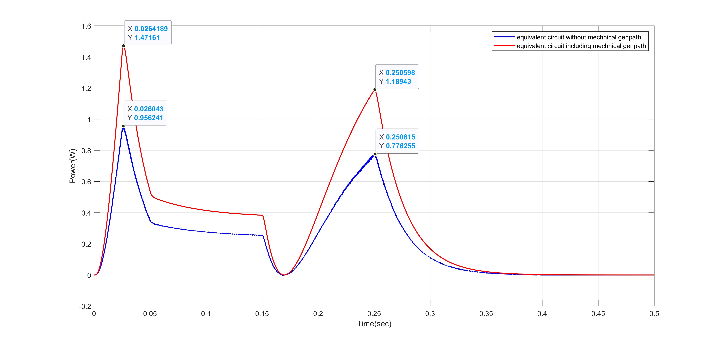

ผลลัพธ์จากการดำเนินการเบื้องต้น
กรณีที่รวมระบบทางกลของแผ่นพื้นเก็บพลังงานมาใช้ในอัลกอริทึมการติดามจุดทำงานสูงสุด สามารถทำให้ได้กำลังขาออกมีค่าที่สูงขึ้น
เนื่องจาก อัลกอลิทึมการติดตามจุดทำงานสูงสุด ทีใช้ในการสร้างแรงดันออก $v_{out}=conj(z_{eq}I{\left(pλ∠θ_{e}\right)}^{2}+ R_{s}I+L_{s}sI)$ อิมพีแดนซ์ที่มีพารามิเตอร์จากระบบทางกลรวมเข้ามา เช่น มวลของแผ่นเท้าเหยียบ ค่าคงตัวสปริง

Slide 12
สรุปผลการดําเนินการ
มีการออกแบบอัลกอริทึมการลดกําลังสูญเสียในอินเวอร์เตอร์ ด้วยอัลกอริทึมการมอดูเลตแบบสองแขน และการติดตามการทํางานในจตุภาคที่หนึ่ง บน MATLAB/Simulink และได้มีสร้างโมเดลของอุปกรณ์ต่างๆ เพื่อที่จะทดสอบระบบทั้งหมด นั่นคือ • โมเดลแบบจำลองของแบตเตอร์รี • โมเดลแบบจำลองของระบบเชิงกล • โมเดลแบบจำลองของมอเตอร์ซิงโครนัสแม่เหล็กถาวร • โมเดลแบบจำลองระบบฝังตัว • โมเดลแบบจำลองบอร์ดอินเวอร์เตอร์
ได้ทดสอบและทวนสอบการทำงานของอินเวอร์เตอร์ และอัลกอลิทึมในการลดกำลังสูญเสีย พบว่า สามารถทำงานและตัดสินใจได้ถูกต้อง
ศึกษาการทำงานของแผ่นพื้นเก็บพลังงาน การเปรียบเทียบเชิงกล-ไฟฟ้า เครื่องจักรไฟฟ้าซิงโครนัสแม่เหล็กถาวร และหลักการติดตามจุดทำงานสูงสุด
ได้วงจรสมมูลไฟฟ้าที่รวมระบบทางกลของแผ่นพื้นเก็บพลังงาน และหาได้ และสร้างแบบจําลองด้วยโปรแกรม MATLAB/Simulink และได้อัลกอริทึมการติดตามจุดทํางานสูงสุด กรณีที่รวมระบบอัลกอริทึมการติดตามจุดทํางานที่ให้กําลังสูงสุดทางกลของแผ่นพื้นเก็บพลังงานมาคํานวณ สามารถทําให้ได้กําลังขาออกมีค่าที่สูงขึ้นจริง

